Slide 1


به نام خدا
مرتب‌سازی درجی
(Insertion Sort Algorithm)
نام درس: ساختار داده و الگوریتم
اعضای تیم: محمدرضا امامی ، علی غلامپور
نام استاد: استاد محمدی نژاد

Slide 2


1 – از دومین عنصر شروع میکنیم
مرتب‌سازی درجی (Insertion Sort)
الگوریتمی است که عناصر را یکی‌یکی بررسی کرده و در جایگاه صحیح خود در بخش مرتب‌شده قرار می‌دهد.
عملکرد آن مشابه مرتب کردن کارت‌های بازی در دست است؛ هر کارت جدید در محل مناسب بین کارت‌های قبلاً مرتب‌شده قرار می‌گیرد.
نحوه عملکرد:
2 – عناصر قبلی بزرگتر از key به سمت راست میبریم
4 – این روند تا اخر ادامه دارد
3 – key در جایگاه خالی قرار میدهیم
این روش به حافظه کمکی نیاز ندارد و برای آرایه‌های کوچک بسیار مناسب است

Slide 3



روند مرتب‌سازی آرایه [5, 2, 4, 1, 3]
مرحله ۰: آرایه اولیه
حالت خام بدون ترتیب
مفاهیم کلیدی الگوریتم:
Key عنصر انتخابی : عنصری که در هر مرحله برای درج در بخش مرتب‌شده انتخاب می‌شود.
جابجایی عناصر: انتقال مقادیر بزرگ‌تر از کلید به سمت راست برای ایجاد فضای خالی.
درج نهایی: قرار دادن کلید در جایگاه صحیح ایجاد شده.
5
2
4
1
3
مرحله اول درج 2
عدد ۵ به راست منتقل می‌شود
2
5
4
1
3
مرحله دوم درج 4
عدد ۵ به راست منتقل می‌شود
2
4
5
1
3
مرحله سوم درج 1
اعداد بزرگ‌تر به راست می‌روند
1
2
4
5
3
مرحله 4 درج 3
انتقال ۴ و ۵ | نتیجه نهایی
1
2
3
4
5

Slide 4

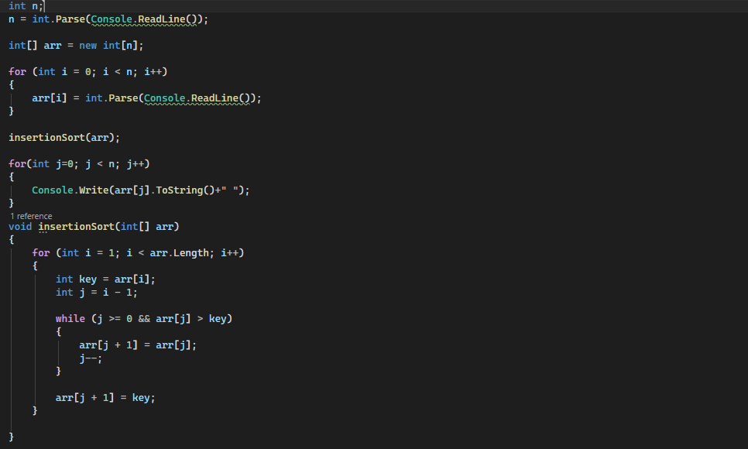
پیاده‌سازی در زبان C#

Slide 5


تحلیل پیچیدگی و ویژگی‌ها
O(n²)
بدترین حالت
زمانی که آرایه به صورت معکوس مرتب شده باشد
O(n²)
حالت متوسط
تعداد مقایسه‌ها و جابه‌جایی‌ها درجه دوم است
O(n)
بهترین حالت
آرایه از قبل مرتب است و فقط یک مقایسه در هر مرحله نیاز است
ویژگی‌های کلیدی الگوریتم
درجا (In-place): عدم نیاز به آرایه یا داده‌سازه اضافی برای انجام فرایند مرتب‌سازی.
پایدار (Stable): حفظ ترتیب نسبی عناصری که دارای کلیدهای برابر هستند.
کارایی بالای درون‌برنامه‌ای: عملکرد بسیار سریع و بهینه برای داده‌های کوچک و نیمه‌مرتب.

Slide 6




مقایسه پیچیدگی زمانی و فضایی الگوریتم‌ها
جمع‌بندی و نتیجه‌گیری
متوسط و بدترین
بهترین حالت
نام الگوریتم
مرتب‌سازی درجی برای داده‌های کوچک و تقریباً مرتب عالی است، اما برای داده‌های بزرگ و نامرتب، الگوریتم Merge Sort انتخاب کارآمدتری محسوب می‌شود.
داده‌های کوچک / مرتب:
مرتب‌سازی درجی (Insertion)
داده‌های بزرگ / نامرتب:
مرتب‌سازی ادغامی (Merge Sort)
O(n²)
O(n)
مرتب‌سازی درجی
Insertion Sort
O(n²)
O(n)
مرتب‌سازی حبابی
Bubble Sort
O(n²)
O(n²)
مرتب‌سازی انتخابی
Selection Sort
O(n log n)
O(n log n)
مرتب‌سازی ادغامی
Merge Sort

Slide 7

با تشکر از توجه شما
ارائه‌دهندگان: اعضای تیم

